Slide 1
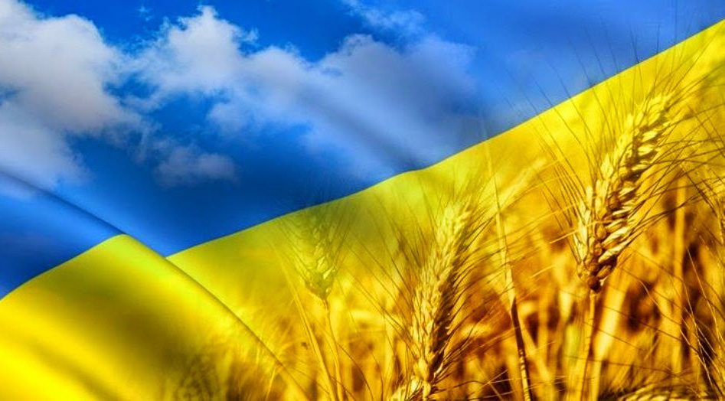
НАЦІОНАЛЬНО-ПАТРІОТИЧНЕ ВИХОВАННЯ

Slide 2

Кожний учитель повинен домогтися, щоб учень якнайкраще знав близьке, дороге йому: Батьківщину і все, що її стосується, так само, як уміє читати, писати, лічити.
К. Д. Ушинський.

Slide 3
- Формування любові до рідного краю;
- Формування поваги до Конституції України, державної символіки;
- Формування духовно – моральних взаємин;
- Формування любові до культурного спадку свого народу;
- Виховання любові, поваги до своїх національних особливостей;
- Виховання гордості за свій народ, шанування героїв України;
- Толерантне ставлення до представників інших національностей, до ровесників, батьків, інших людей.
ЗАВДАННЯ НАЦІОНАЛЬНО-ПАТРІОТИЧНОГО ВИХОВАННЯ

Slide 4

Мета роботи з національно-патріотичного виховання
Формування та розвиток в учнів високої патріотичної свідомості, почуття вірності своїй Вітчизні, прагнення до виконання свого громадського обов'язку.
Виховання патріотичних якостей особистості відповідно до моделі «Громадянина – патріота України».

Slide 5
Форми роботи
Дискусії, диспути
Колективні творчі вправи
Сюжетно-рольові ігри
Інсценізація
Тренінги. Виставки
Свята
Години спілкування
Вікторини
Уроки мужності, години пам'яті
Бесіди
Усні журнали
Конкурси

Slide 6

1
Любить і поважає рідну мову, має культуру думки.
2
Любить свою Батьківщину та народ.
Модель
“Громадянин –
патріот України”
Дотримується духовних, правових,
загальнолюдських законів.
3
4
Має бажання до поглиблення та розширення знань про традиції та культуру свого народу.
5
Прагне до діяльності, яка принесе користь Батьківщині.

Slide 7
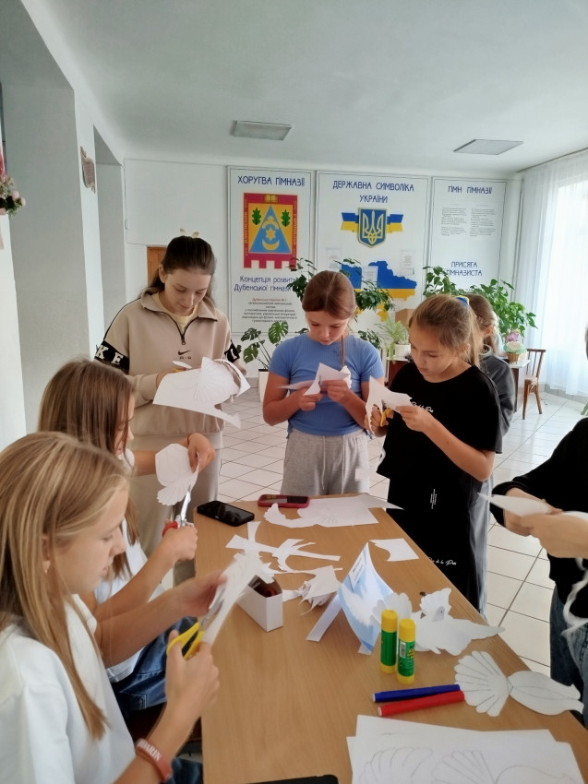
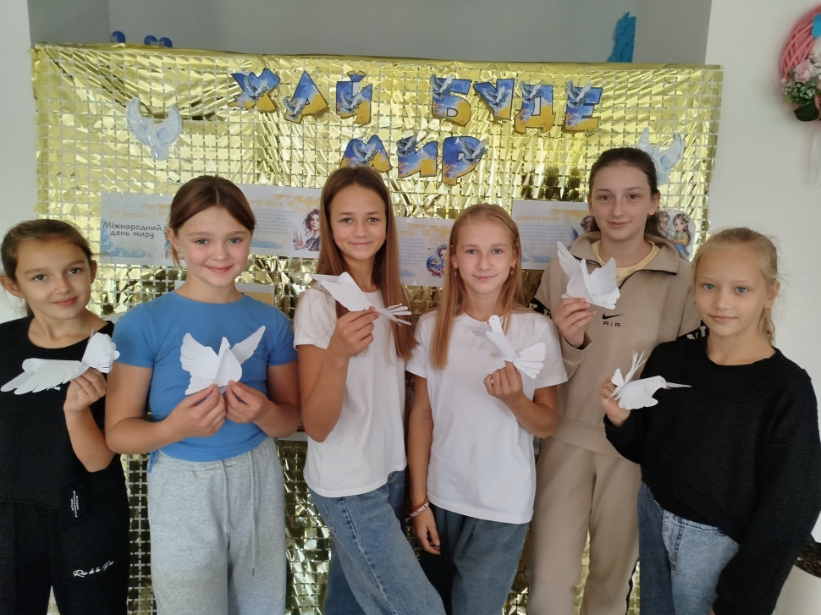
Майстер-клас «Голуби миру».

Slide 8
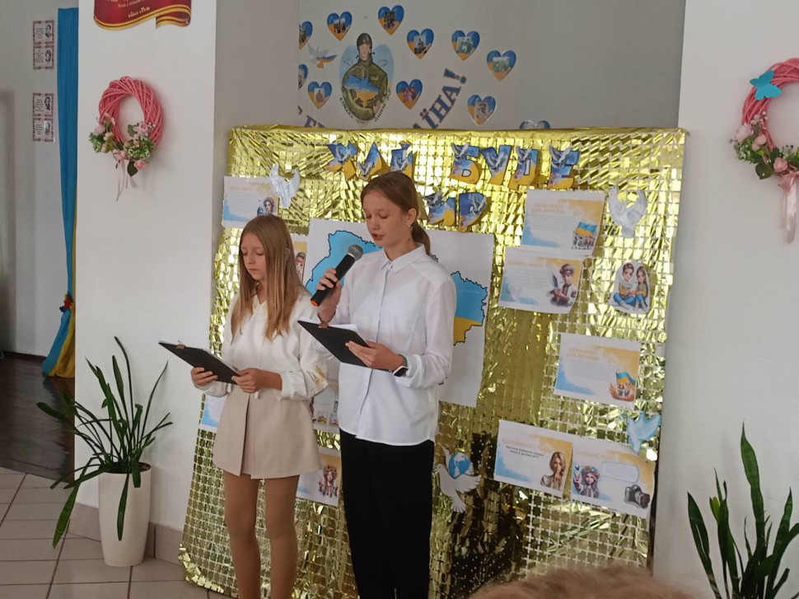
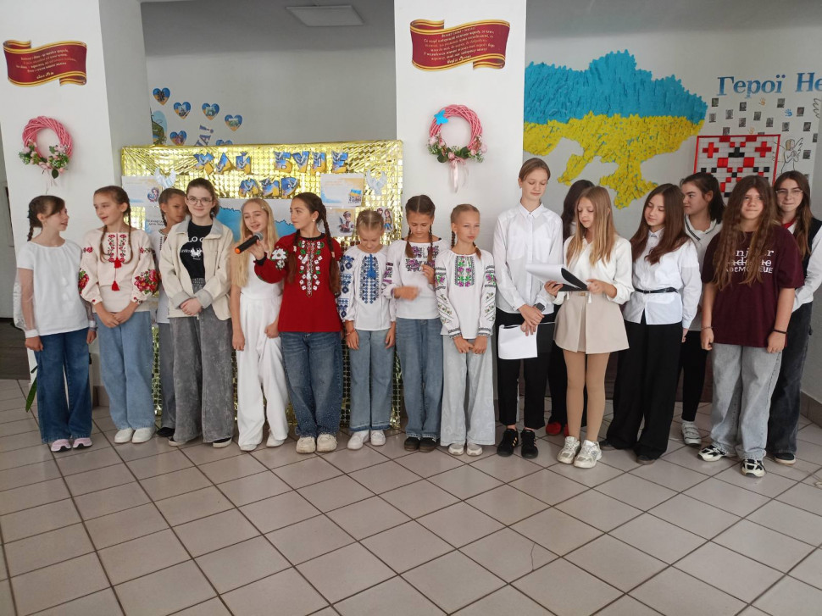
Виховний захід «Ми за мир у всьому світі»

Slide 9
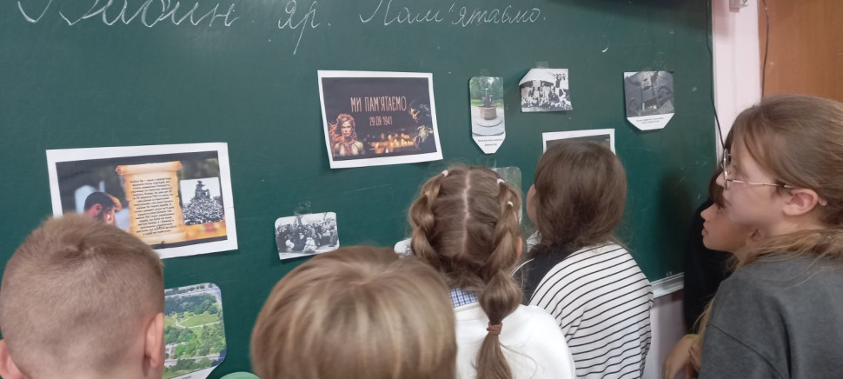
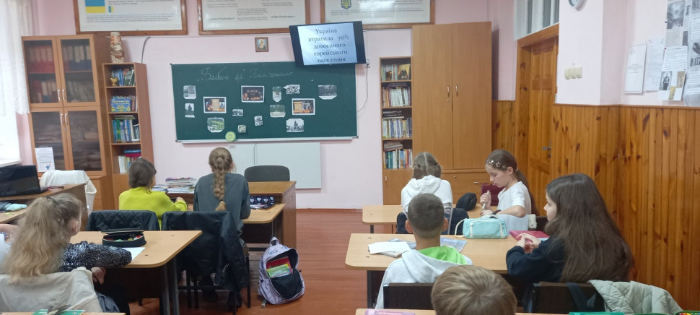
День пам'яті жертв Бабиного Яру

Slide 10
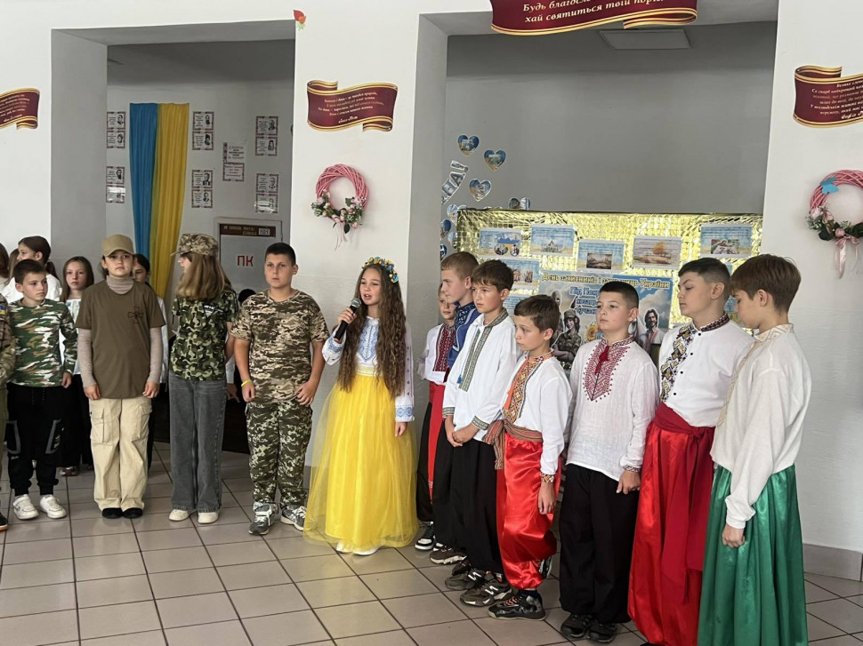
Загальношкільне свято
«Нація нескорених: від козацтва до сьогодення»

Slide 11
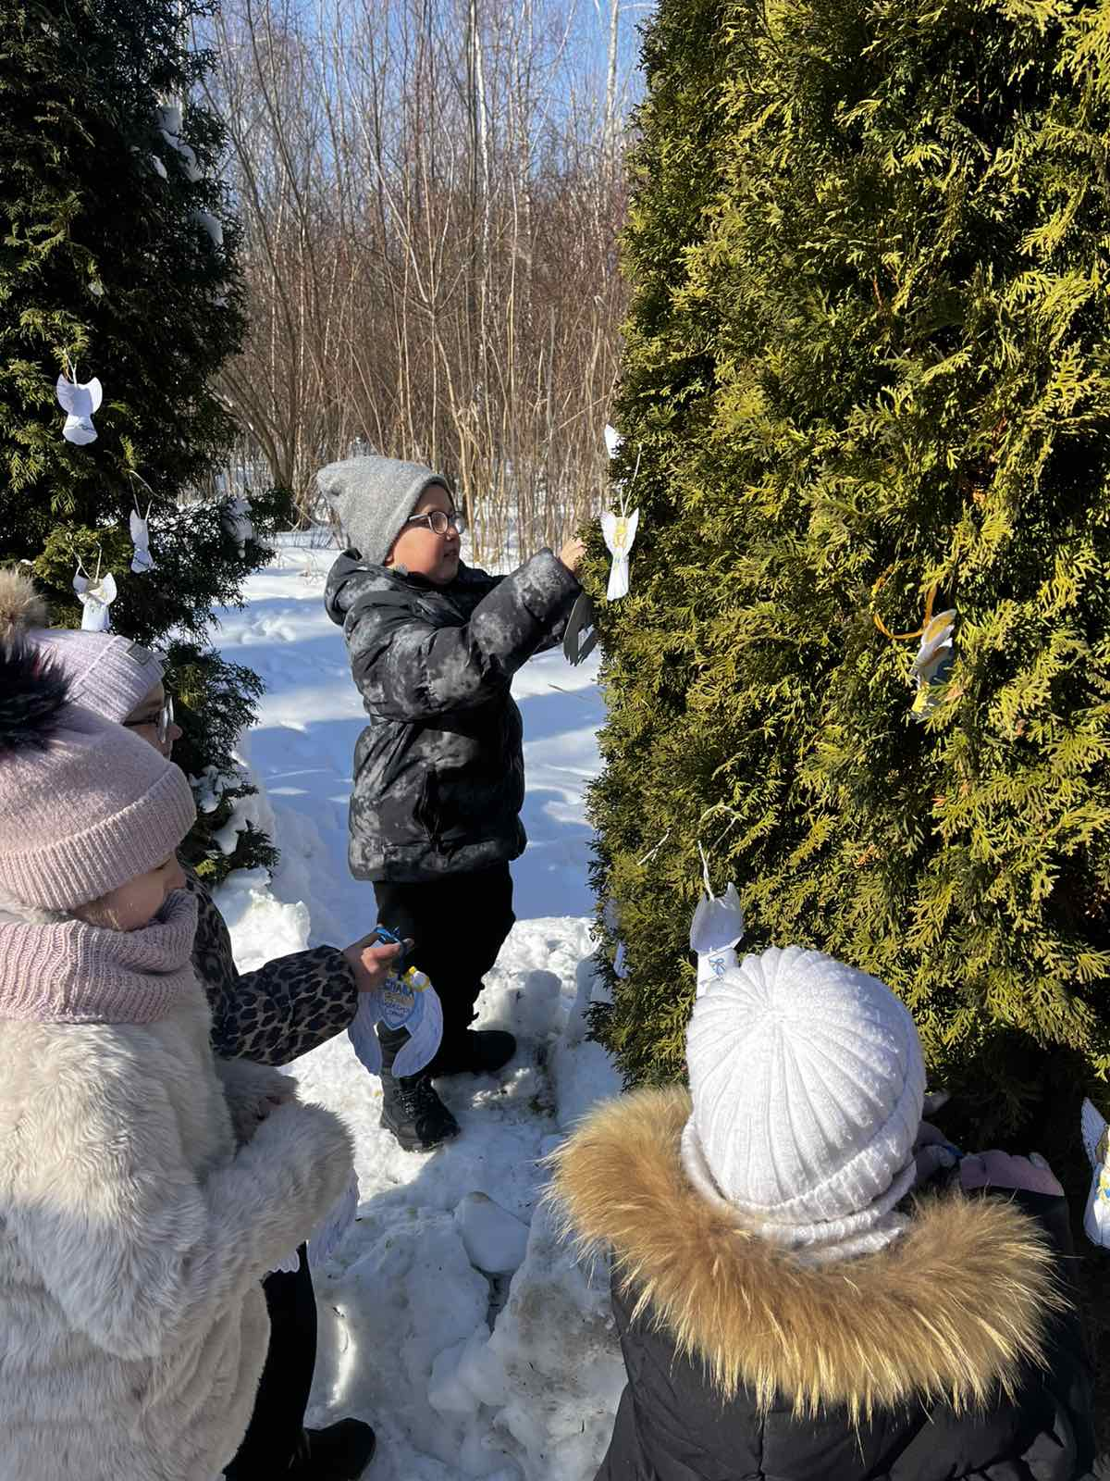
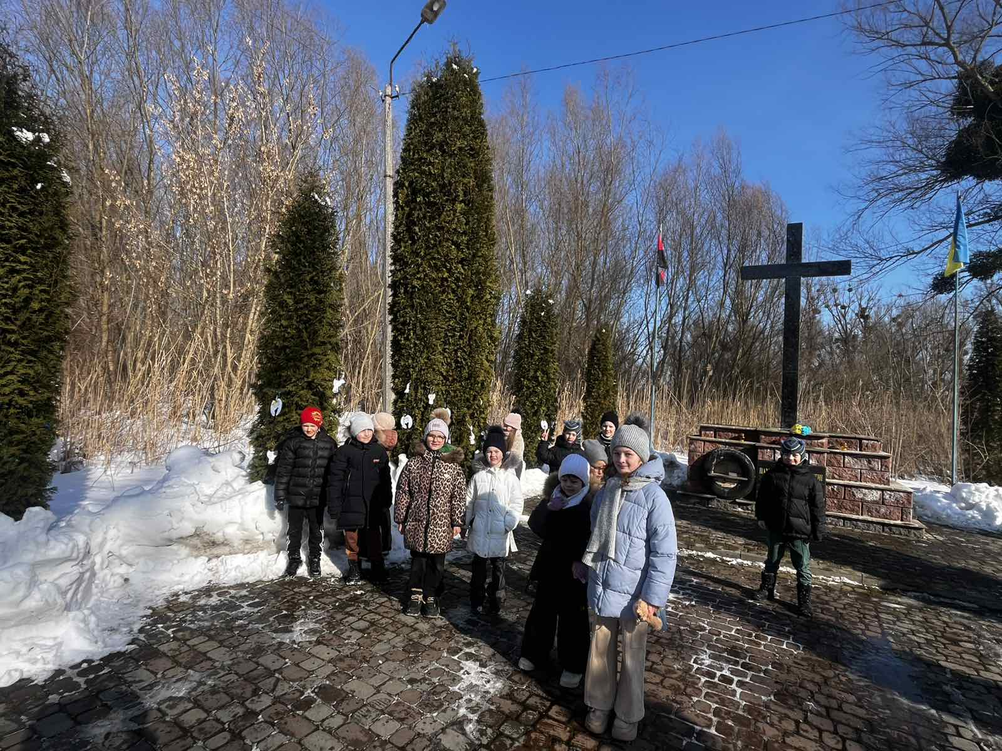

Slide 12
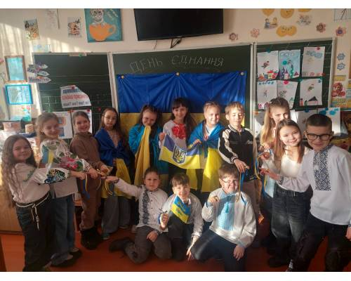
16 лютого — День єднання України

Slide 13
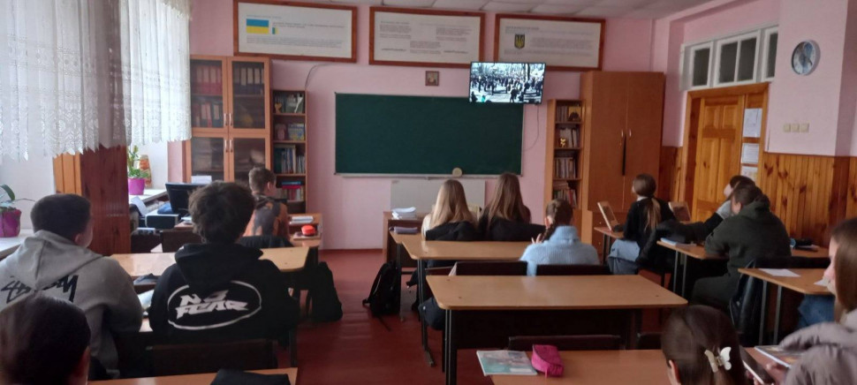
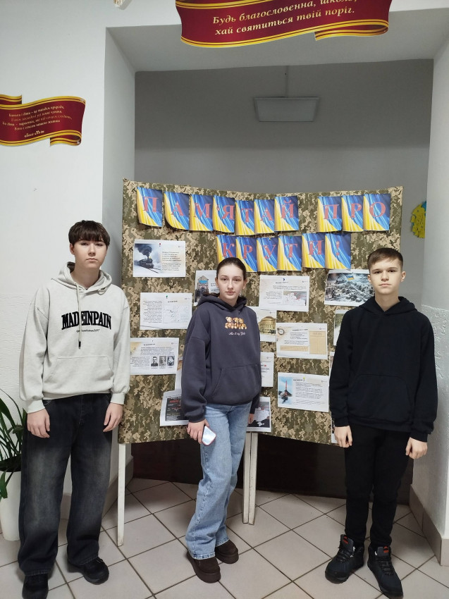
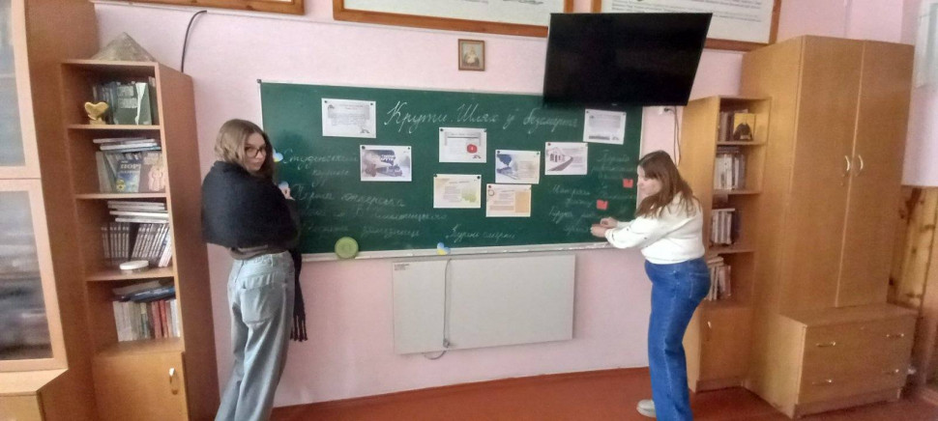
Урок пам’яті «Крути. Шлях у безсмертя»

Slide 14
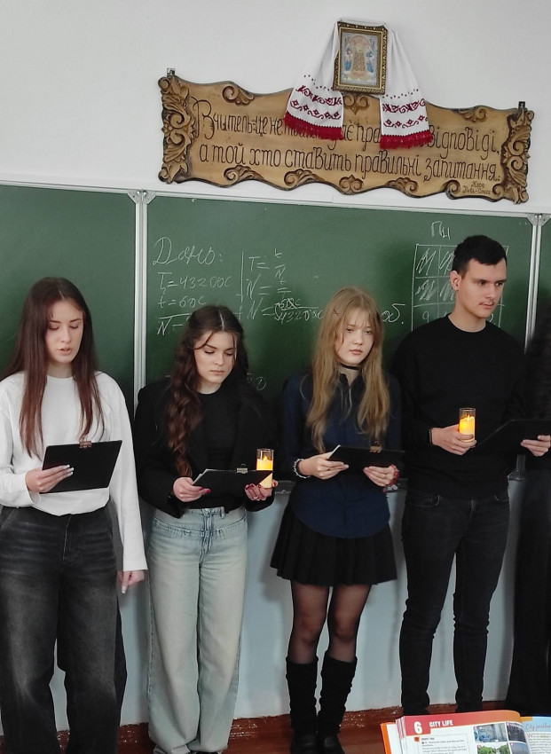
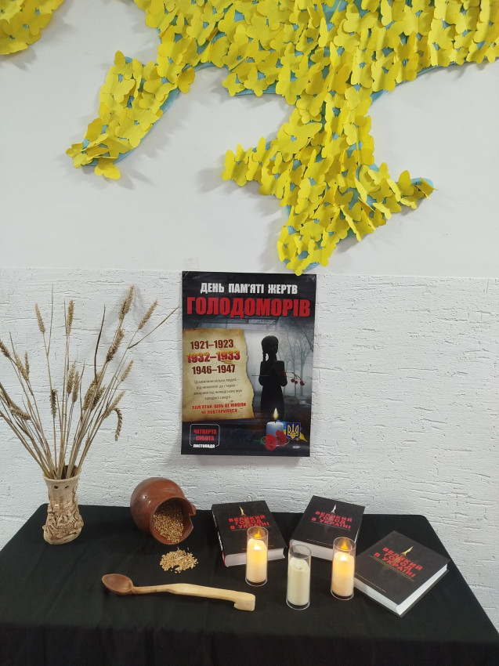
Флешмоб до Дня пам’яті жертв Голодомору.

Slide 15
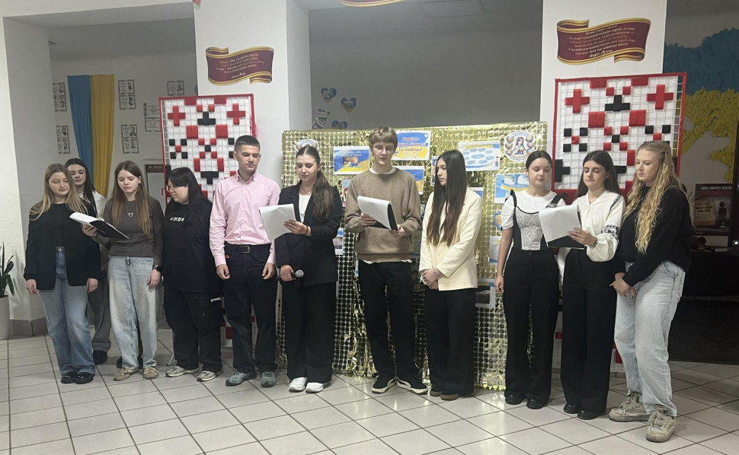
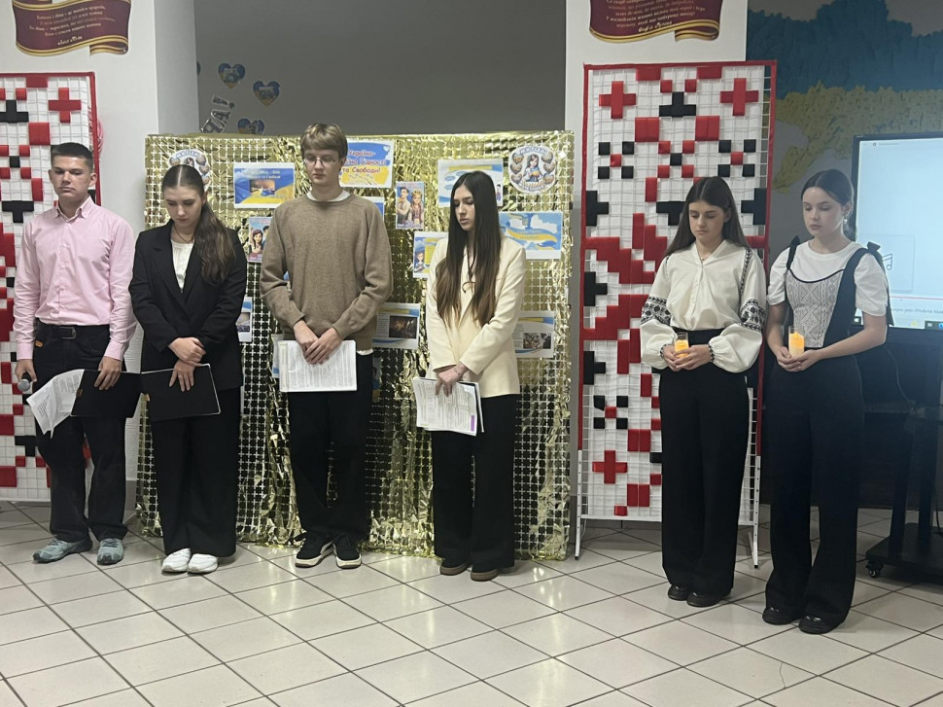
Захід до Дня Гідності та Свободи.

Slide 16
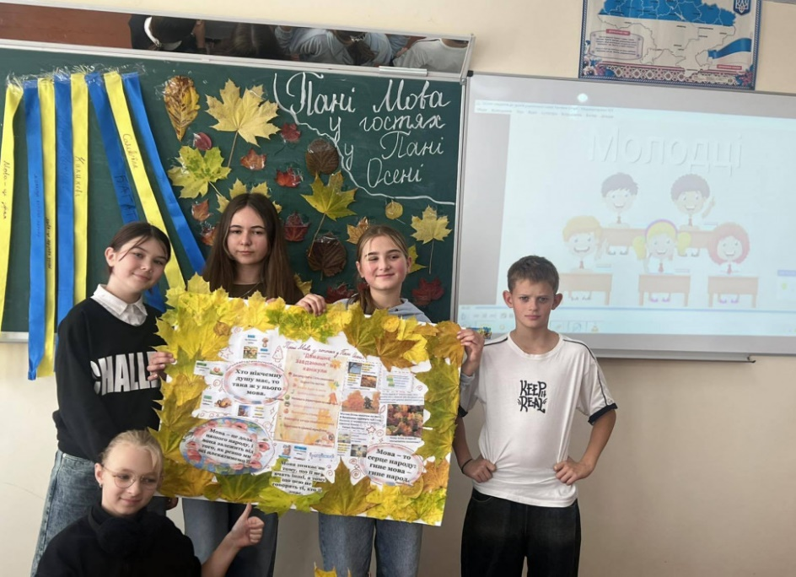
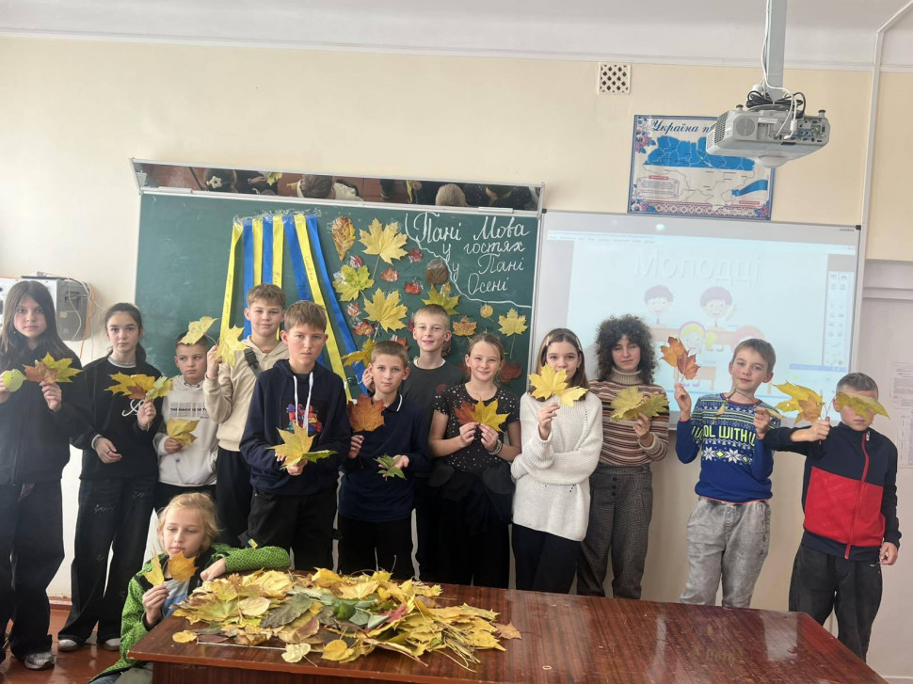
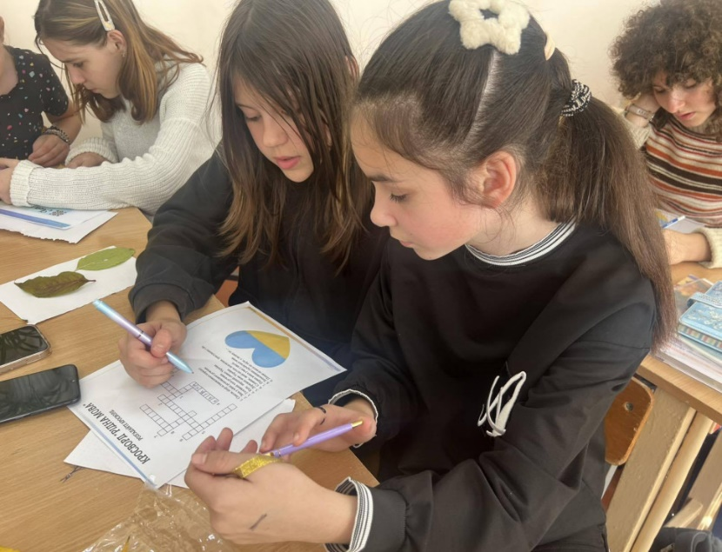
Пізнавальна мовознавча вікторина "Пані Мова в гостях у Пані Осені".

Slide 17
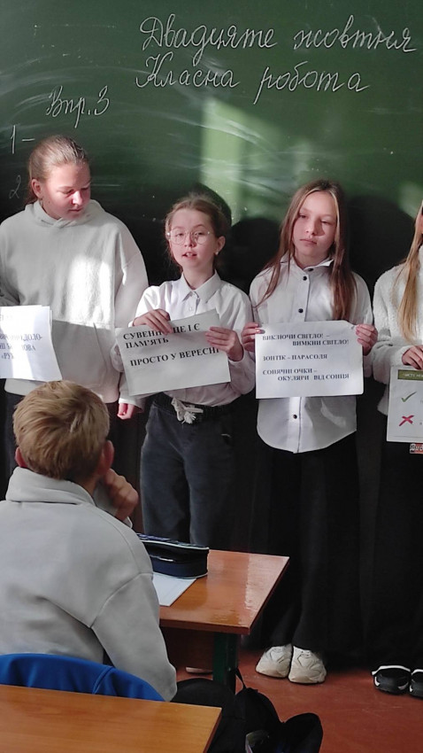
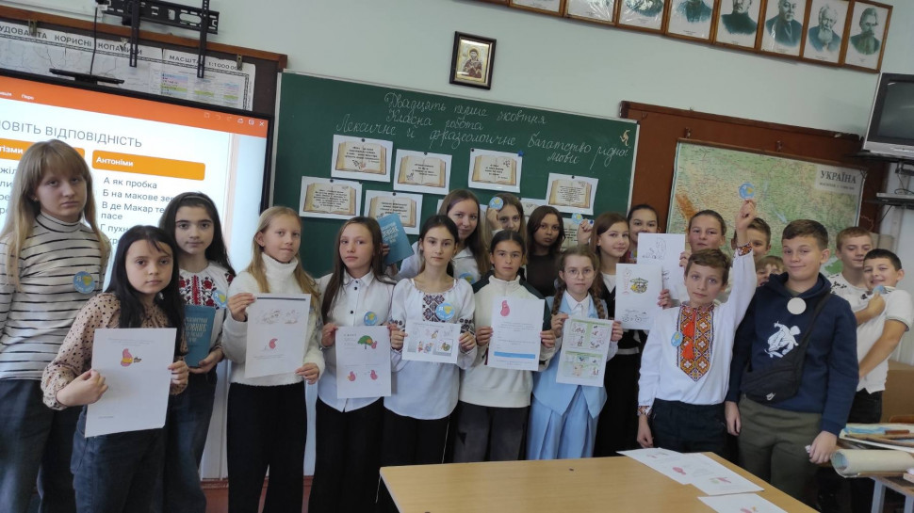
Тиждень рідної мови розпочато!

Slide 18
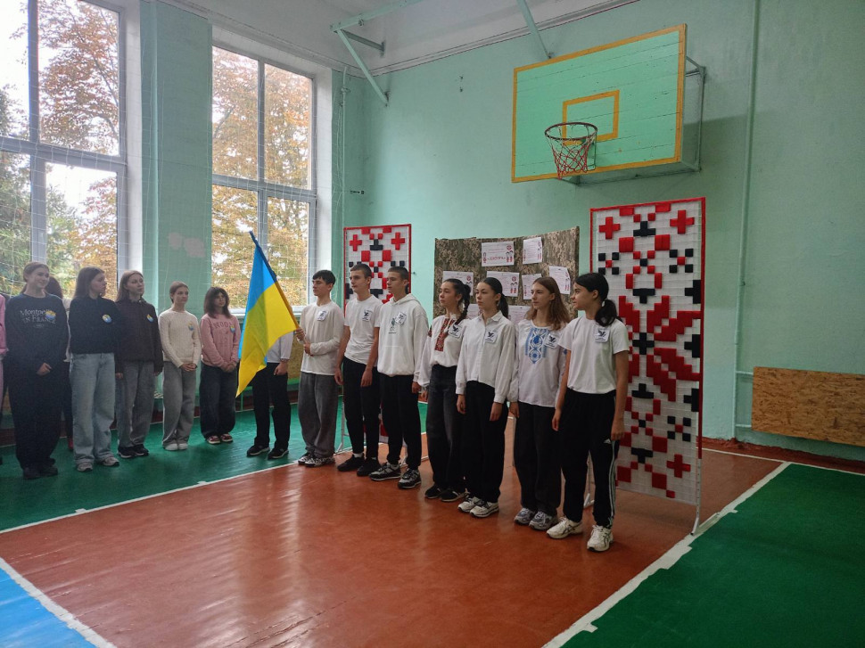
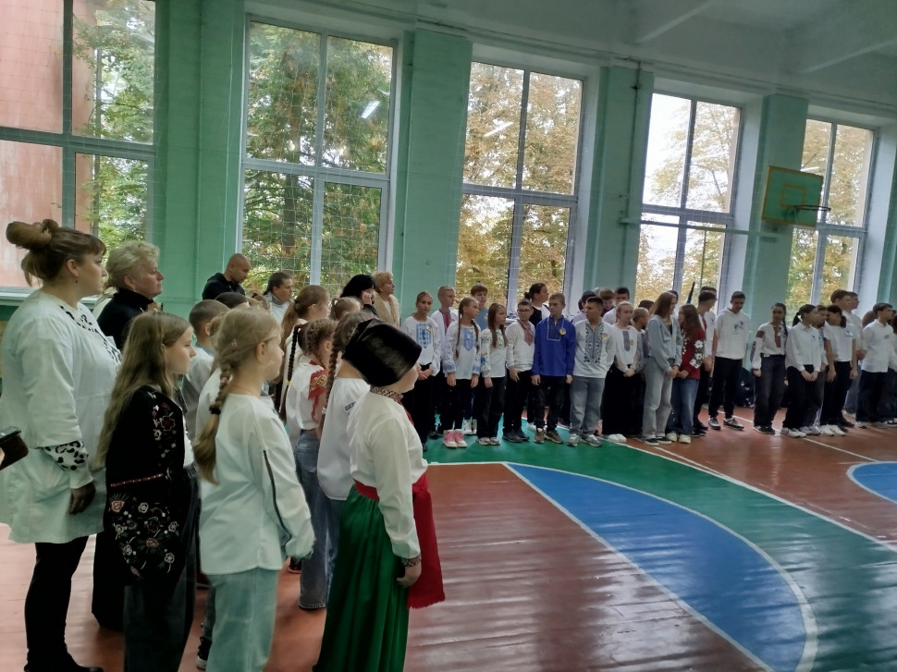
Урочисте відкриття шкільного етапу всеукраїнської дитячо-юнацької гри "Сокіл" ("Джура").

Slide 19
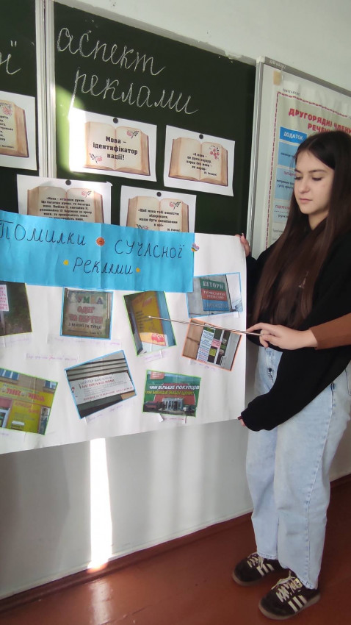
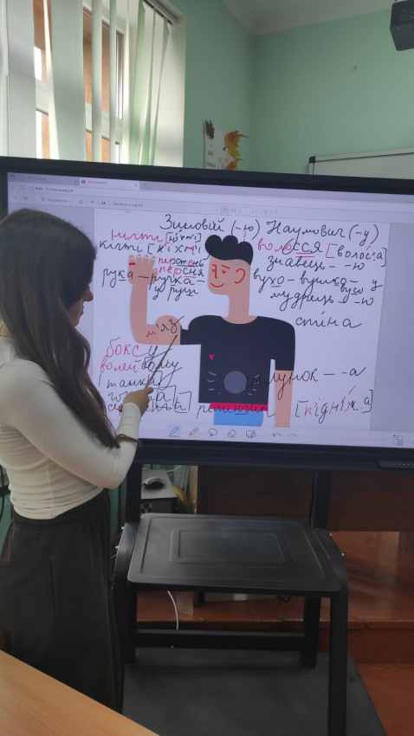
Уроки української мови по-новому!

Slide 20
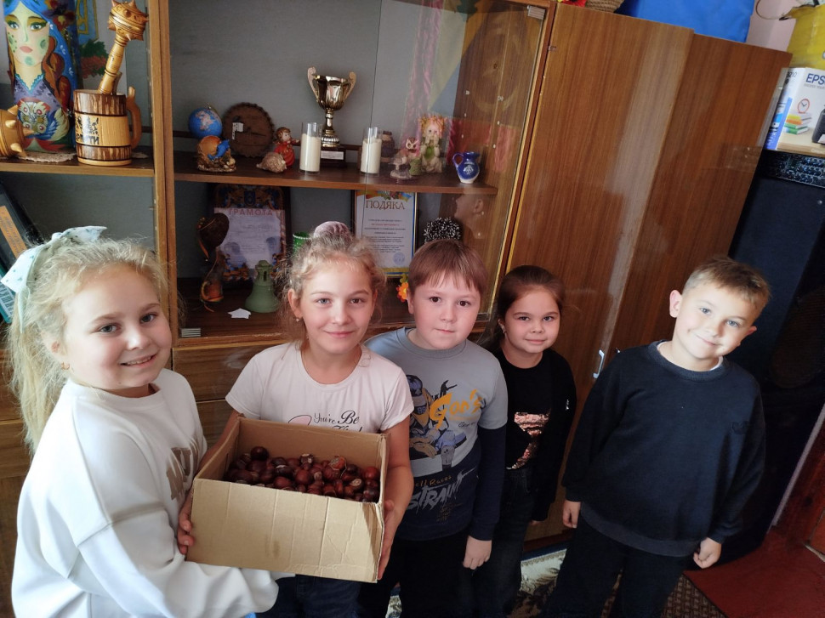
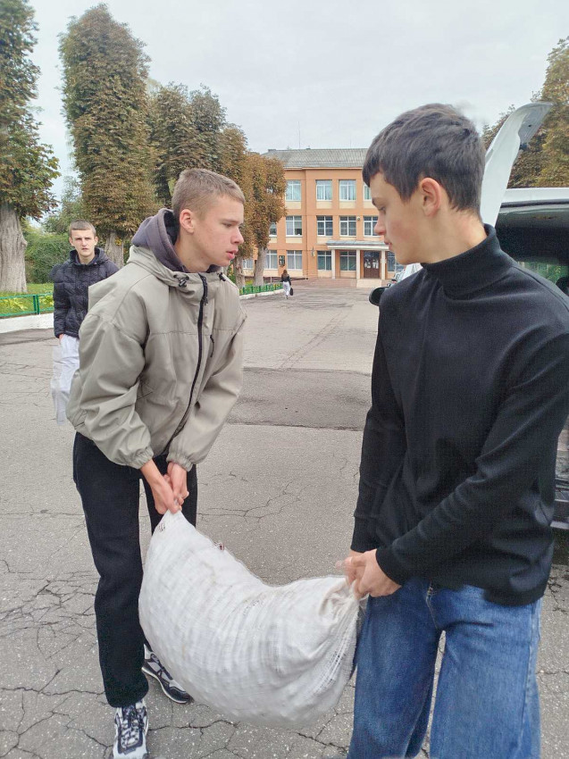
Доброта починається з малого!

Slide 21
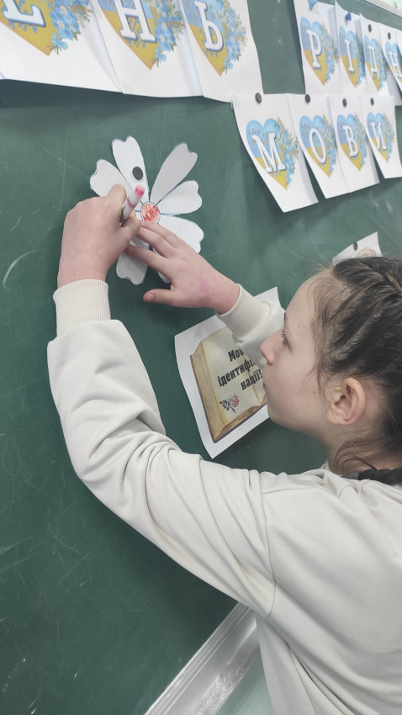
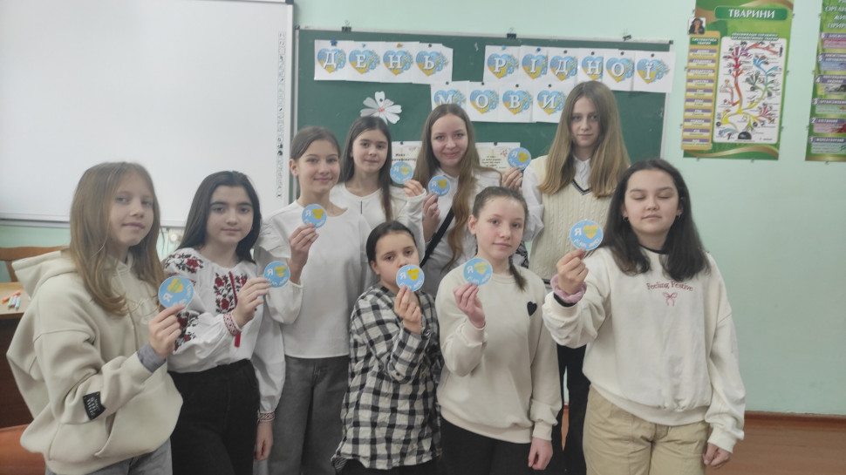
Урок-вікторина «Диво калинове — наша рідна мова".

Slide 22
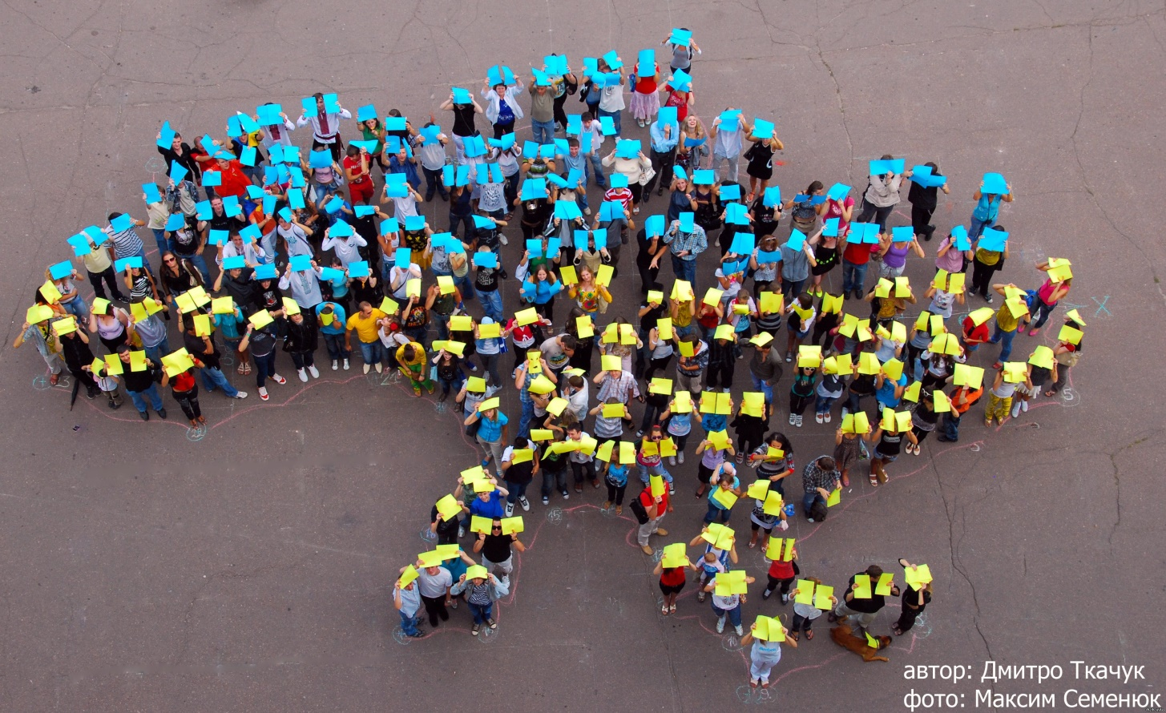

Національний патріотизм передбачає насамперед історичну пам’ять.
Пам’ятаймо хто ми, чиїх батьків, будьмо великими Українцями!

Slide 23

Не зупиняйся, ВЧИТЕЛЮ, не треба!
Іди вперед, бо в цьому суть життя.
Ти робиш чистим і безхмарним небо,
Ти твориш віру в краще майбуття…

